Slide 1




Развитие на умения за дидактическо проектиране за подобряване ключовите компетенции на учениците

Slide 2
рАЦИОНАЛНОСТ
Налице е необходимост от по-мотивиращи подходи за преподаване на природни науки
Налице е необходимост от създаване на връзки между образователната и научната общност
Необходимост от високо качество на научното съдържание в различни форми
Липса на подкрепа, откритие, придобиването, достъпа и използването на научно образователно съдържание

Slide 3
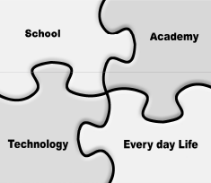
Визията на училището на бъдещето
Трябва да се насочим към хибридна класна стая,която да надгражда върху силните страни на формалното и неформалното обучение, и обучителните стратеги за по начини, които подпопомогнат обучението на всички ученици.

Slide 4



ОПИТ
Връзка с научните изследвания:
COSMOS (2006-2008)
Learning@CERN (2008-2010)
Връзка с училишния контекст
KLiC (2009-2011)
LoT (2002-2004)
Неформален контекст:
CONNECT (2004-2007)
EXPLOAR (2007-2009)
SciToGo (2009-2011)
OSR (2009-2011)

Slide 5


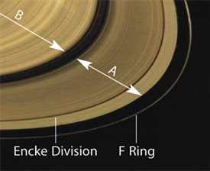


КоСМОС: достъп до реални данни
COSMOS (2006-2008)

Slide 6








COSMOS Scenarios
1. CCD image analysis
2. CCD photometry
3. Colour in astronomy
4. Detection of binary stars
5. Measuring the height of the Lunar Craters
6. Measuring Orbital perturbations of planets
7. Measuring Martian seasons
8. The evolution of stars
9. The Hertzsprung-Russell Diagram
10. Globular Clusters
11. Planetary Nebulae
12. Classification and radial light distribution in elliptical galaxies

Slide 7
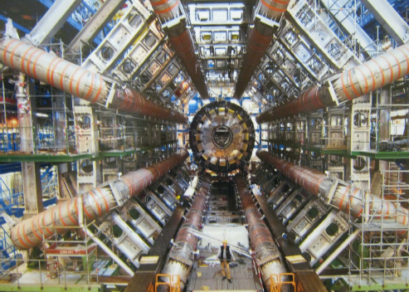
Learning@CERN (2008-2010)

Slide 8
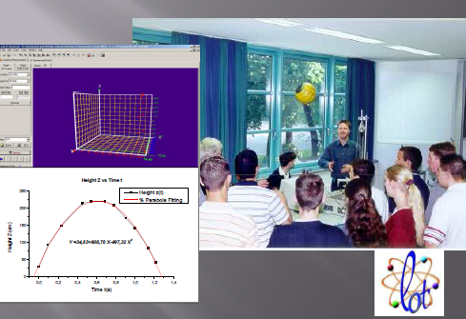
Да вдъхнем живот на класната стая
Kicking Life into the Classroom KLiC 2009-2011

Slide 9
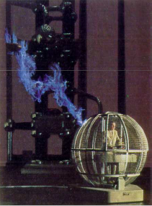
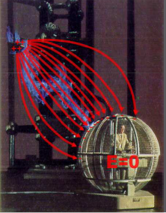
Пример за ползване: клетка на фарадей и електрическо освобождаване в голям брой музеи демонстрацията на освобождаване на електрически заряд се изобразява чрез експеримент In many exhibiting the shielding of a metallic enclosure to electrical fields.

Slide 10
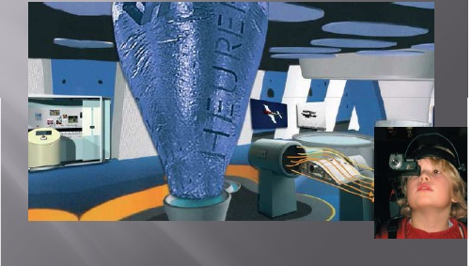
Визуализиране на невидимото
CONNECT (2004-2007)

Slide 11
Описание на проекта
Целта на проекта е да има положително въздействие върху развитието на уменията на учениците за решаване на проблеми чрез насърчаване на използването на проблемно-базирани подход и подход на обучение чрез проучване. За да се постигне това, ще бъде разработена рамка за обучение на учители за това как да създават планове, не само чрез предоставяне на примерни решения на проблемите, които възникват в ежедневната практика, но също така и която им дава възможност да възприемат ефективно планиране на уроците във връзка с образователни принципи, които могат да подбрят уменията за решаване на проблеми на учащите. Следвайки препоръките на доклада на Rocard относно образованието по природни науки в Европа, използване на подходите за проблемно-базирано обучение и обучение чрез проучване е важно, тъй като те осигуряватт средствата за повишаване интереса и мотивацията на учениците

Slide 12
Описание на проекта
Предложеният проект има за цел да даде своя принос за подобряване на качеството на преподаването на природни науки чрез:
обучение на учители как да променят настоящите си преподавателски практики, като се вземат предвид стратегии за проблемно-базирано обучение и обучение чрез проучване;
представяне на процеса на дидактическо проектиране на учебния процес и методи за мотивиране на учителите да променят практиката си
предлага достъп до електронни учебни материали базирани на методите за обучение чрез напроучване и проблемно-базирано обучение, като по този начин разширятна ограниченията на обучението в класна стая.
Подобен подход ще даде възможност на учителите да преосмислят своята собствена практика от гледна точка на подпомагане на учениците да бъдат ефективни при решаване на проблеми.

Slide 13
Описание на проекта
Въздействието на учебните материали ще бъде оценено чрез PISA - рамка за оценяване на придобитите от учениците умения за решаване на проблеми. Ефективния подход за обучение ще допринесе пряко за разработването на такива обучителни дейности, които могат да увеличат мотивация на учениците и по този начин да подпомогнат и подобрят придобиването на универсални ключови компетенции, които са тясно свързани с целта на Програмата за Учене през целия живот от гледна точка на повишаване на мотивация на учениците за учене и усвояване на умения.

Slide 14
Защо консорциума предприема този проект
Основавайки се на опита на проекта METASCHOOL, предложеният проект ще продължи да развива процеса на създаването на дигитални умения чрез допълване на на аспектите на дидактическото проектиране по педагогически обоснован начин. Обхвата на обучителните дейности, които демонстрират конкретни педагогически подходи (проблемно-базиран и обучение чрез проучване) и иновативно използване на ИКТ инструменти е ограничен, което предполага, че учителите са претоварени от изобилие от възможности за избор, ноже да им липсват необходимите умения за насърчаването на ключовите компетенции на учениците. Общата цел на проекта е да се повиши мотивацията на учениците и да се направи обучнието по-атрактивно, за да бъдат и учениците по-ефективни.

Slide 15
Консорциум
Ellinogermaniki Agogi School - Greece
University of Vienna - Austria
MENON Network EEIG - Belgium
Shumen University - Bulgaria
Humboldt-University of Berlin - Germany
Dokuz Eylul University Buca Faculty of Education - Turkey

Slide 16
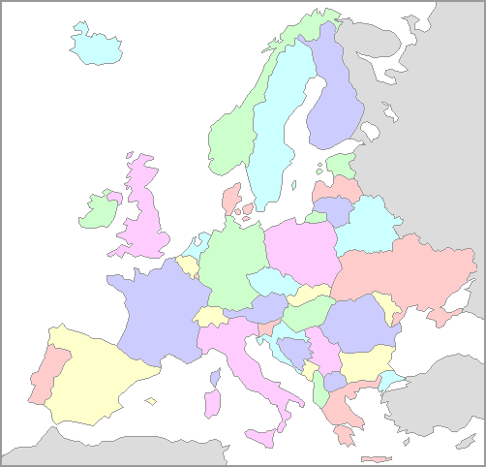







Slide 17
Работния процес е организиран в 7 работни пакета
WP1 Мениджмънт
WP2 Обучителна рамка и Анализ на нуждите на потребителя
WP3 Създаване на съдържание и Разработване на случаи
WP4 Провеждане на обучение и валидиране
WP5 Оценка и осигуряване на качеството
WP 6 Разпространение на резултатите
WP7 Експолатация

Slide 18
WP1 Мениджмънт
Основната цел на РП1 е да гарантира качество на резултатите от проекта чрез постоянен мониторинг на преоктните дейности и правилното им изпълнение, координация на работния план и оптимална координация на партньорите
Управлението на проекта има зацел безпроблемното изпълнение на предложения работен план по отношение на своевременна доставка на крайни продукти,междинни и окончателни резултати от гледна точка на качеството, така и по отношение на зависимостите между работните пакети. Структурата за управление на проекти предполага контрол както на централно (проектно ниво) така и на местни (WP-ниво или тема)

Slide 19
WP2 Обучителна рамка и Анализ на нуждите на потребителя
Целта на WP2 е да идентифицира нуждите от обучение по отношение на образователните теории, модели и рамки, софтуерни инструменти за проектиране, които могат да бъдат полезни за учителите. След това, тези потребности ще бъдат база за създаване на изисквания за обучение. Резултатите ще се базират на преглед на подобни образователни теории и как те могат да се прилагат в различен контекст(лице в лице, електронно), при преглед на инструментите за проектиране както и при преглед на съответните специфики на дидактическото проектиране.

Slide 20
WP3 Създаване на съдържание и Разработване на случаи
Общата цел на РП3 е да се изследват образователните стратегии, съчетаващи традиционните форми на обучение с съдържание за Е-обучение (смесени модели за обучение) и да се определи какъв тип съдържание за е-обучение може да подпомогне подобни стратегии за обучение на учители в Европа
Специфичните цели на WP3 са да се определи съдържанието на обучението, което да се осигури на учителите(учебната програма), да се създаде / събере необходимото съдържание в електронен формат и да се опише / публикува на интернет страницата на проекта..

Slide 21
WP4 Провеждане на Обучение и валидиране
Целта на WP4 е организиране и оценяване на резултатите от пилотните обучения, оценка на създаденото съдържание за е-обучение (DTOs) и интернет страницата на проекта. Специфичните цели са следните:
Да проведе и оцени първия цикъл от обучителни дейности (Phase A).
Да проведе и оцени втория цикъл от обучителни дейности(Phase B).
Да събере и докладва резултатите за следващия работен пакет

Slide 22
WP5 Оценка и осигуряване на качеството
Целта на WP5 е да създаде и да изпълни процедурите за оценка и осигуряване качеството на проекта, да събере обратна информация, която ще подобри и/или валидира подходите за обучение. По точно целите на WP 5 са:
Създаване на дейности за оценка, инструменти и материали за проекта.
Събиране и обработка на обратната информация от вазите за оценка.
Събиране и анализиране на цялостните резултати, написване на препоръки за допълнително развитие.

Slide 23

WP6 разпространение
WP6 aims at organizing all required activities that will facilitate the appropriate dissemination of the project results at various levels. For this purpose, the following specific objectives can be identified:
Разпространение на иновативни методологични резултати чрез представяне в национални и международни научни журнали и конференции
Разпространение на проектните резултати сред политически, професионални и социални управленски кадри, т5ака че да могат да стимулират политиките за развитие.
Установяване на електронно приложение за оценка на резултатите от проекта, където всички заинтересовани страни ще намерят информация за постиженията след приключване на проекта.

Slide 24

WP7 експлоатация
Целта на WP7 е да дефинира специфичните мерки, които ще подпомогнат експлоатацията на проектните резултати и ще допринесат за тяхната устойчивост. С тази цел ще се идентифицират следните задачи:
Експлоатация на резултатите, която да е практически приложима от потенциални потребители до общности и учителски асоциации от Европа, заедно с организации които обучават учители.
Идентификация и преобразуване на опита и резултатите от проекта във форма, която да е разбираема за вземащите решения

Slide 25
Благодарим ви за вниманието!!!

